Slide 1

CINF103 Fundamentos de Inteligencia Artificial
Segundo Semestre 2023

Slide 2

Estrategias para mejorar el desempeño de minimax

Slide 3
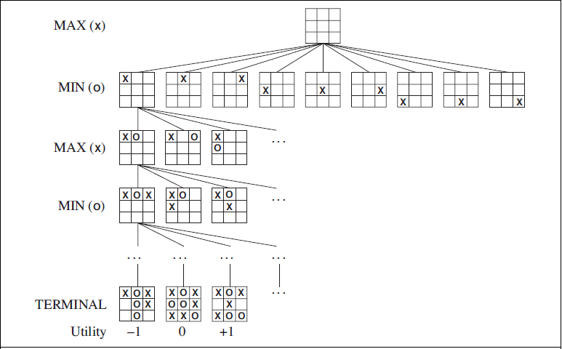
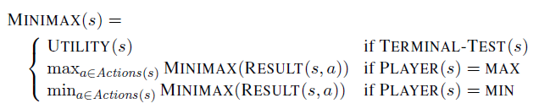
Estrategia Óptima de Juego en juegos de información perfecta: Minimax
Juegos de suma cero
+1,0,-1
MAX = -MIN
Russell, S., & Norvig, P. (2010).
Artificial Intelligence: A Modern Approach.

Slide 4
Poda Alfa-Beta
Si MAX encuentra una movida cuyo valor es mayor o igual que el valor de una jugada de MIN encontrada previamente, no necesita seguir explorando porque MIN tomará la otra opción.
Si MIN encuentra una movida cuyo valor es menor o igual que el valor de una jugada de MAX encontrada previamente, no necesita seguir explorando porque MAX tomará la otra opción.
Beta
Mínimo valor de MIN
Alfa
Máximo valor de MAX

Slide 5
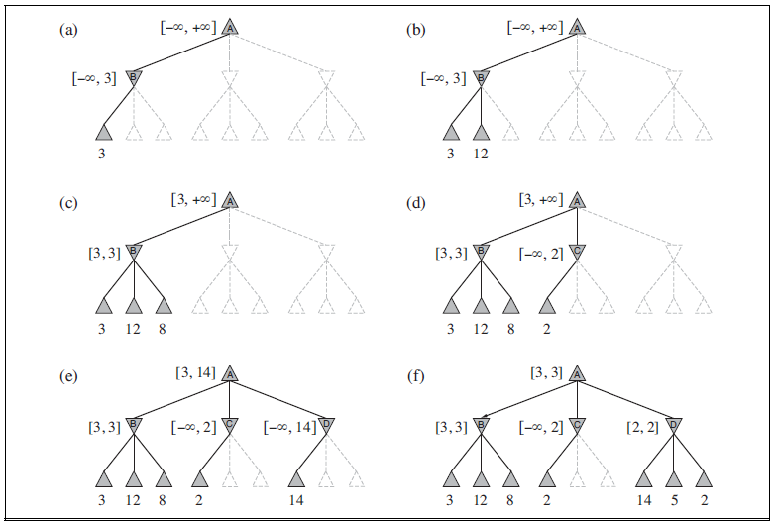
Poda Alfa-Beta
El ahorro depende del orden
Russell, S., & Norvig, P. (2010).
Artificial Intelligence: A Modern Approach.

Slide 6
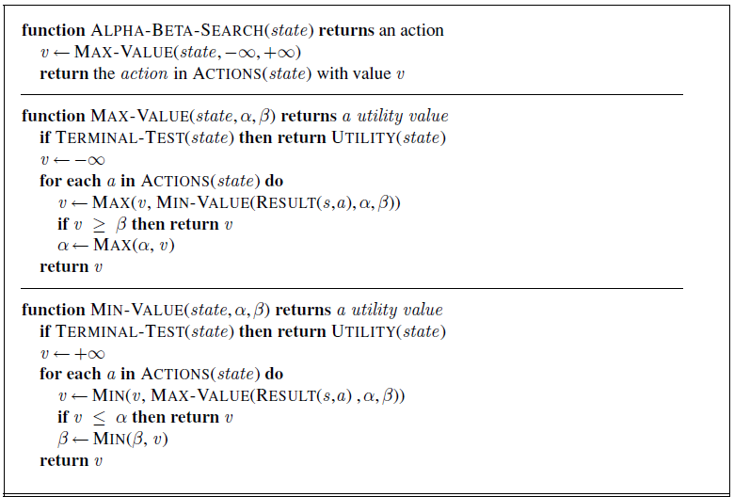
Pseudocódigo: Poda Alfa-Beta
Russell, S., & Norvig, P. (2010).
Artificial Intelligence: A Modern Approach.

Slide 7

Poda Alfa-Beta en el Juego del Gato

Slide 8
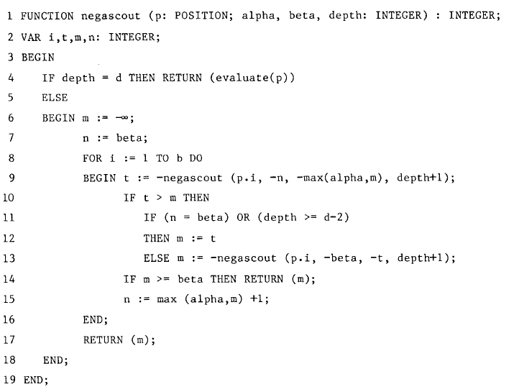
Pseudocódigo Negascout (b: branching, d: depth)
Ventana nula
Reescaneo
Reinefeld, A. (1983). An improvement of the Scout tree-search algorithm. ICCA Journal, 6(4), 4-14.

Slide 9
Negascout en el Juego del Gato

Slide 10

Preguntas
¡Muchas Gracias!

